Slide 1


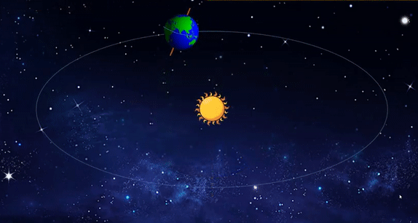
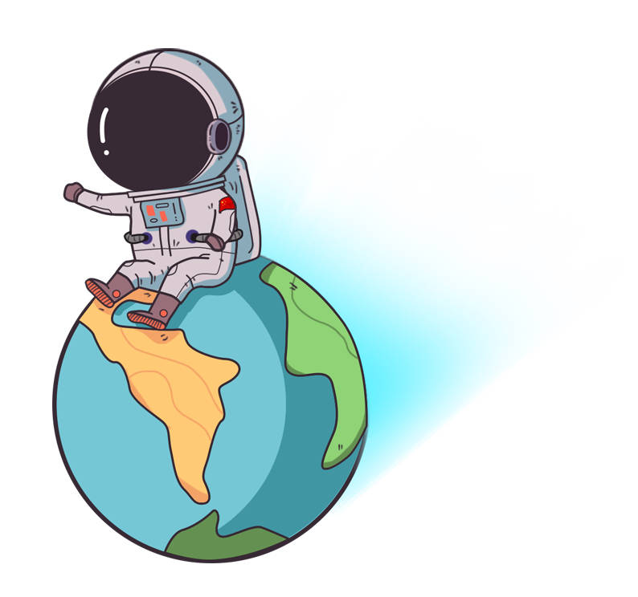
Hướng chuyển động | Thời gian | Quỹ đạo | Hướng nghiêng và góc nghiêng của trục
Một vòng quanh Mặt Trời là 365 ngày, 6 giờ.
Hình elip gần tròn.
Từ Tây sang Đông
Không thay đổi

Slide 2

Mùa là khoảng thời gian trong năm có đặc điểm riêng về thời tiết và khí hậu.

Slide 3


TIẾT 14 – BÀI 8:
CHUYỂN ĐỘNG CỦA TRÁI ĐẤT QUANH MẶT TRỜI VÀ HỆ QUẢ (T2)

Slide 4

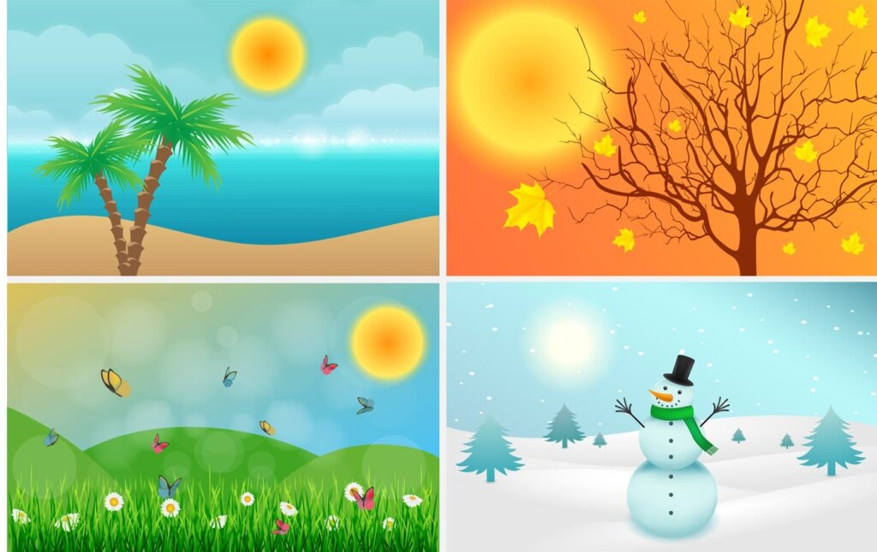
NỘI DUNG CHÍNH
2. Hệ quả chuyển động của Trái Đất quanh Mặt Trời
2.1. Mùa trên Trái Đất
2.2. Hiện tượng ngày – đêm dài ngắn theo mùa

Slide 5


2. Hệ quả chuyển động của Trái Đất quanh Mặt Trời

Slide 6
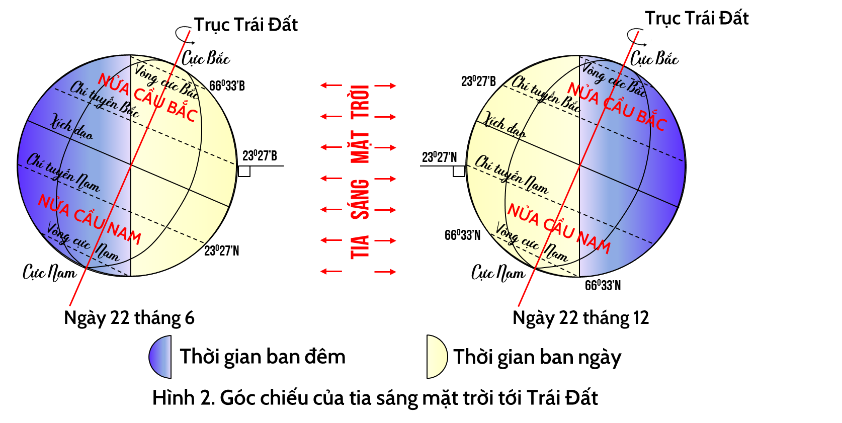
Dựa vào thông tin ở phần 2a và Hình 2– SGK/tr123, hãy hoàn thành bảng sau:
Ngày/ tháng | Nửa cầu | Vị trí của nửa cầu so với Mặt Trời (ngả về/ chếch xa) | Lượng nhiệt và ánh sáng nhận được (nhiều/ít) | Mùa
22/6 | Nửa cầu Bắc
 | Nửa cầu Nam
22/12 | Nửa cầu Bắc
 | Nửa cầu Nam
Ngả về phía Mặt Trời
Nhiều
Hạ
Chếch xa Mặt Trời
Ít
Đông
Chếch xa Mặt Trời
Ít
Đông
Ngả về phía Mặt Trời
Nhiều
Hạ
Nêu sự khác nhau về thời gian diễn ra mùa của 2 bán cầu?

Slide 7
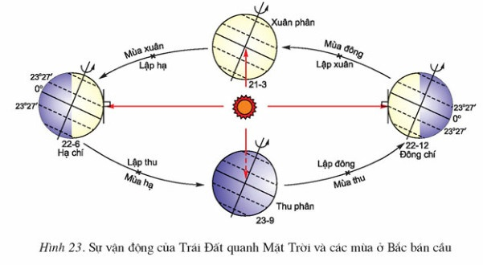

Slide 8


TIẾT 14 – BÀI 8:
CHUYỂN ĐỘNG CỦA TRÁI ĐẤT QUANH MẶT TRỜI VÀ HỆ QUẢ (T2)
2. Hệ quả chuyển động của Trái Đất quanh Mặt Trời
a. Mùa trên Trái Đất
- Trong quá trình chuyển động quanh Mặt Trời, trục Trái Đất nghiêng và không đổi hướng dẫn tới bán cầu Bắc và Nam luân phiên ngả về phía Mặt Trời => sinh ra các mùa.
+ Nửa cầu nào ngả về phía MT => có góc chiếu sáng lớn, nhận được nhiều nhiệt và ánh sáng => Mùa nóng (hạ).
+ Nửa cầu nào nằm chếch xa MT => có góc chiếu sáng nhỏ, nhận được ít nhiệt và ánh sáng => Mùa lạnh (đông).
- Sự phân bố nhiệt độ, ánh sáng, cách tính mùa ở 2 nửa cầu trái ngược nhau.

Slide 9
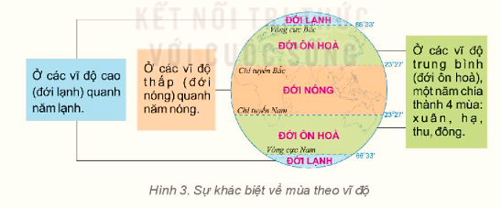
Nêu sự khác nhau về hiện tượng mùa theo vĩ độ?

Slide 10
TIẾT 14 – BÀI 8:
CHUYỂN ĐỘNG CỦA TRÁI ĐẤT QUANH MẶT TRỜI VÀ HỆ QUẢ (T2)
2. Hệ quả chuyển động của Trái Đất quanh Mặt Trời
a. Mùa trên Trái Đất
- Trong quá trình chuyển động quanh Mặt Trời, trục Trái Đất nghiêng và không đổi hướng dẫn tới bán cầu Bắc và Nam luân phiên ngả về phía Mặt Trời => sinh ra các mùa.
+ Nửa cầu nào ngả về phía MT, có góc chiếu sáng lớn, nhận được nhiều nhiệt và ánh sáng => Mùa nóng (hạ).
+ Nửa cầu nào nằm chếch xa MT, có góc chiếu sáng nhỏ, nhận được ít nhiệt và ánh sáng => Mùa lạnh (đông).
- Sự phân bố nhiệt độ, ánh sáng, cách tính mùa ở 2 nửa cầu trái ngược nhau.
- Mùa thay đổi theo vĩ độ:
+ Vĩ độ thấp: Nóng quanh năm
+ Vĩ độ trung bình: Một năm có 4 mùa: Xuân, Hạ, Thu, Đông
+ Vĩ độ cao: Lạnh quanh năm

Slide 11
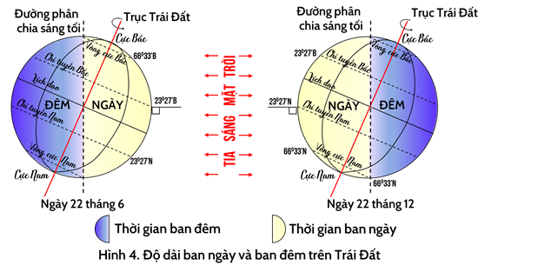
Dựa vào hình 4 SGK/ 124, hoàn thiện bảng:
Nguyên nhân nào dẫn tới ngày đêm dài ngắn theo mùa?
 | Ngày 22/6 |  | Ngày 22/ 12
 | Mùa | So sánh độ dài ngày - đêm | Mùa | So sánh độ dài ngày - đêm
Bán cầu Bắc
Bán cầu Nam
Hè
Ngày > Đêm
Đông
Đêm > Ngày
Đông
Đêm > Ngày
Hè
Ngày > Đêm

Slide 13
TIẾT 14 – BÀI 8: CHUYỂN ĐỘNG CỦA TRÁI ĐẤT QUANH MẶT TRỜI VÀ HỆ QUẢ (T2)
2. Hệ quả chuyển động của Trái Đất quanh Mặt Trời
b. Hiện tượng ngày – đêm dài ngắn theo mùa
a. Mùa trên Trái Đất
- Khi chuyển động quanh Mặt Trời, trục Trái Đất nghiêng và không đổi hướng dẫn tới bán cầu Bắc và Nam luân phiên ngả về phía Mặt Trời => sinh ra các mùa.
- Khi chuyển động quanh Mặt Trời, trục Trái nghiêng và không đổi hướng, 2 bán cầu Bắc và Nam luân phiên ngả về phía Mặt Trời dẫn tới độ dài ngày - đêm thay đổi theo mùa và theo vĩ độ:
=> Theo mùa:
+ Mùa hạ: Ngày > đêm
+ Mùa đông: Ngày < đêm
+ Ngày 21/3 và 23/9: Tất cả mọi địa điểm trên Trái Đất đều có độ dài ngày đêm bằng nhau.
=> Theo vĩ độ:
+ Xích đạo: Quanh năm có ngày = đêm
+ Càng xa xích đạo về 2 cực sự chênh lệch về độ dài ngày đêm càng lớn.
+ Từ vòng cực đến cực ở cả 2 bán cầu: Ngày/đêm dài suốt 24h theo mùa.
+ Cực Bắc, Nam: Ngày/đêm dài suốt 6 tháng.
+ Nửa cầu nào ngả về phía MT, có góc chiếu sáng lớn, nhận được nhiều nhiệt và ánh sáng => Mùa nóng (hạ).
+ Nửa cầu nào nằm chếch xa MT, có góc chiếu sáng nhỏ, nhận được ít nhiệt và ánh sáng => Mùa lạnh (đông).
- Sự phân bố nhiệt độ, ánh sáng, cách tính mùa ở 2 nửa cầu trái ngược nhau.
- Mùa thay đổi theo vĩ độ:
+ Vĩ độ thấp: Nóng quanh năm.
+ Vĩ độ trung bình: Một năm 4 mùa: Xuân, Hạ, Thu, Đông.
+ Vĩ độ cao: Lạnh quanh năm.
- Làm sách bài tập câu 3->10 trang 20, 21, 22
- Soạn bài 10. Cấu tạo của Trái Đất. Vỏ Trái Đất.
BTVN:

Slide 14

Thị trấn kì lạ ở Na Uy

Slide 15

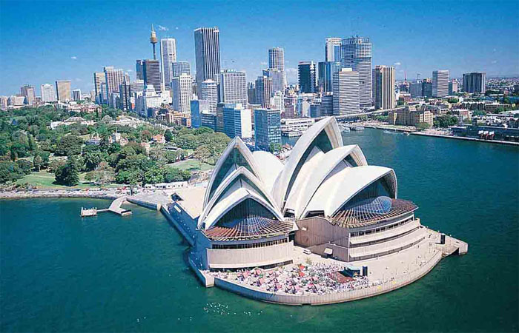


LUYỆN TẬP
Câu hỏi tình huống
Nghỉ hè năm nay, bố cho Nam đi du lịch ở Ô-xtrây-li-a. Nam không hiểu tại sao bố lại dặn chuẩn bị nhiều đồ ấm để làm gì. Em hãy giải thích cho Nam nhé.

Slide 16
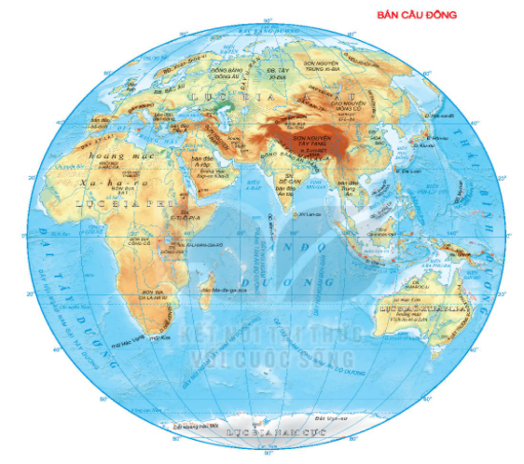
Việt Nam
Australia

Slide 17
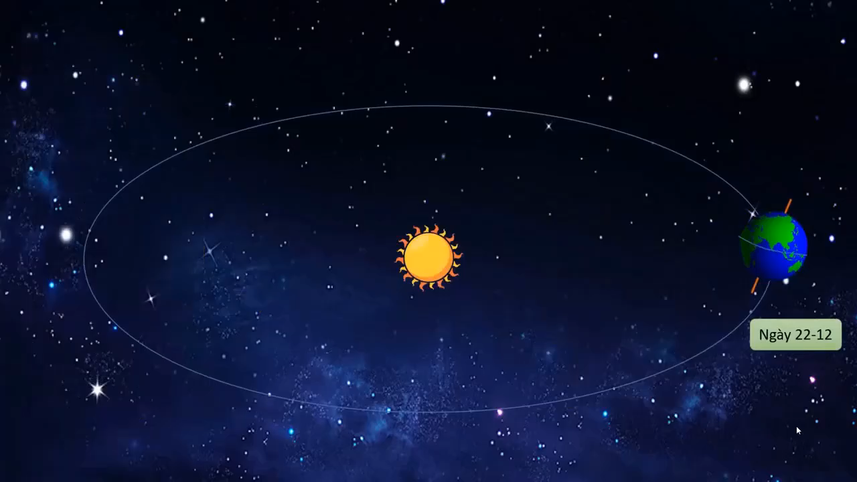
Ngày/ tháng | Nửa cầu | Tiết | Vị trí của nửa cầu so với Mặt Trời | Lượng nhiệt và ánh sáng nhận được | Mùa
22/6 | Nửa cầu Bắc
 | Nửa cầu Nam
Ngả về phía Mặt Trời
Hạ chí
Nhiều
Nóng
Chếch xa Mặt Trời
Đông chí
Ít
Lạnh

Slide 18
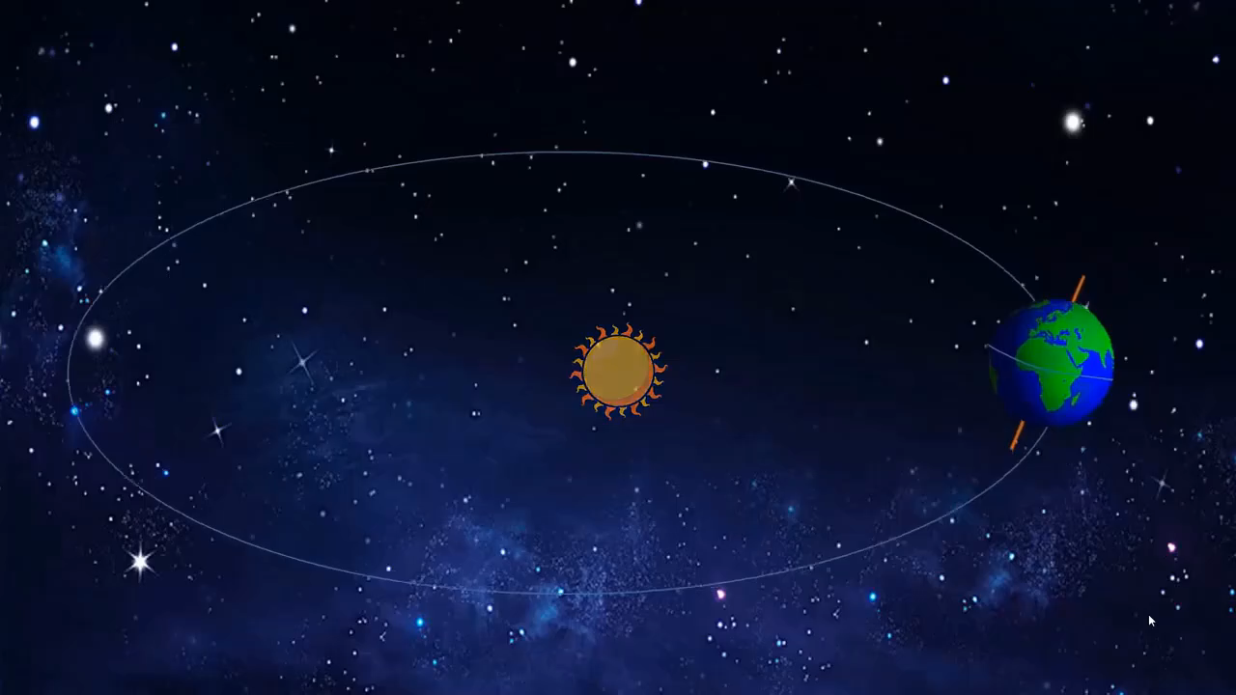
Ngày/ tháng | Nửa cầu | Tiết | Vị trí của nửa cầu so với Mặt Trời | Lượng nhiệt và ánh sáng nhận được | Mùa
22/12 | Nửa cầu Bắc
 | Nửa cầu Nam
Chếch xa Mặt Trời
Đông chí
Ít
Lạnh
Ngả về phía Mặt Trời
Hạ chí
Nhiều
Nóng

Slide 19
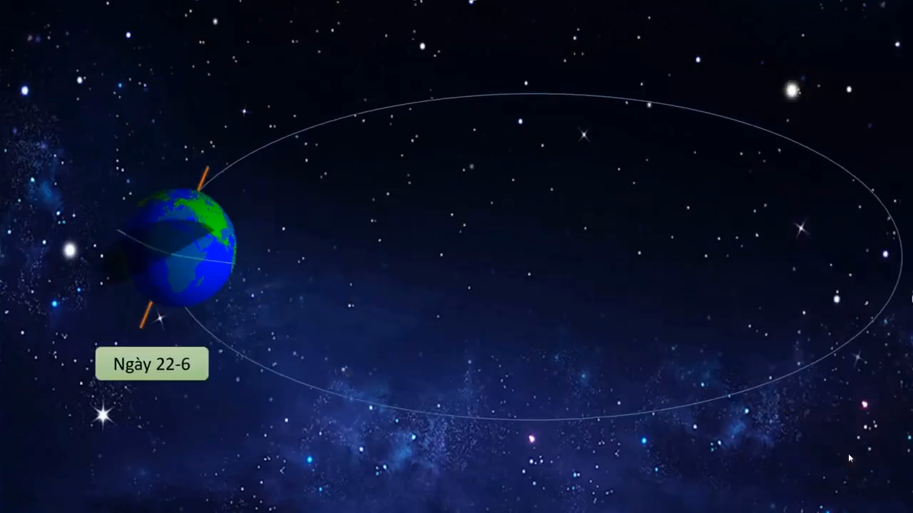
Ngày/ tháng | Nửa cầu | Tiết | Vị trí của nửa cầu so với Mặt Trời | Lượng nhiệt và ánh sáng nhận được | Mùa
21/3 | Nửa cầu Bắc
 | Nửa cầu Nam
23/9 | Nửa cầu Bắc
 | Nửa cầu Nam
Xuân phân
Xuân
Hai nửa cầu nhân được lượng nhiệt và ánh sáng như nhau
Hai nửa cầu hướng về Mặt Trời như nhau
Thu phân
Thu
Thu phân
Thu
Xuân phân
Xuân

